Slide 1
SISTEM GERAK PADA MANUSIA

Slide 2
KOMPETENSI DASAR
Peserta paham mengenai definisi gerak dan sistem gerak pada manusia
Peserta mengetahui berbagai macam tipe tulang dan sendi
Peserta paham mengenai anatomi sistem gerak khususnya tulang dan sendi pada manusia
Peserta paham mengenai fungsi tulang dan sendi pada manusia
Peserta paham mengenai fungsi anggota gerak pada manusia
Peserta dapat menjelaskan proses bergerak pada pada manusia
Peserta paham mengenai patah tulang dan penangannya
Peserta paham mengenai macam, pencegahan, dan penanganan penyakit- penyakit yang dapat terjadi pada tulang dan sendi

Slide 3
Guide to Study this PowerPoint (Untuk Bab 1 dan 2)
Materi dijelaskan dalam 2 bahasa (bukan bilingual), yaitu Bahasa Indonesia dan Bahasa Inggris
Keterangan tulisan di dalam tanda kurung () menunjukkan “nama lain”
Misalnya : Tulang pipa (tulang panjang)
Artinya : nama lain dari tulang pipa adalah tulang panjang.
Keterangan tulisan tercetak miring menujukkan “bahasa latin”
Misalnya : Tulang belikat (Os Scapula)
Artinya : Nama latin dari tulang belikat adalah Os Scapula.

Slide 4
BAB PEMBAHASAN
BAB I : PENGETAHUAN DASAR
BAB II : ANATOMI SISTEM GERAK MANUSIA
BAB III : FISIOLOGI SISTEM GERAK MANUSIA
BAB IV : GANGGUAN PADA SISTEM GERAK MANUSIA

Slide 5
BAB 1
PENGETAHUAN DASAR

Slide 6
Apa yang di maksud dengan gerak?
Gerak atau bergerak adalah salah satu bentuk tanggapan manusia terhadap rangsangan yang diterima (baik rangsangan internal maupun eksternal) yang ditandai oleh adanya perubahan/peralihan posisi dan kedudukan dari posisi dan kedudukan semula.

Slide 7
Mengapa manusia dapat bergerak?
Manusia dapat bergerak karena manusia memiliki sistem gerak
Apa itu sistem gerak?
Sistem gerak adalah suatu sistem dalam tubuh yang terdiri dari tulang, sendi, otot, dan sistem saraf, yang saling bekerja sama untuk menggerakan tubuh/suatu bagian tubuh.
Sistem gerak pada manusia ini dapat disebut juga sistem muskuloskeletal.

Slide 8
Alat Gerak
Alat gerak pada manusia :
Alat gerak pasif → Tulang dan sendi → Rangka (skeleton)
Alat gerak aktif → Otot (musculus)
Pada materi ini, kita akan lebih fokus belajar mengenai alat gerak pasif, yaitu tulang dan sendi

Slide 9
Tulang (Os) dan Sistem Skeletal
Tulang tersusun atas beberapa jaringan yang bekerja sama, yaitu :
Jaringan oseosa
Kartilago (tulang rawan)
Jaringan ikat, jaringan adiposa, epitel, jaringan saraf
Oleh karena itu → tulang dianggap suatu ORGAN
Sistem skeletal terdiri dari tulang (rangka) dan struktur yang menghubungkannya (sendi, ligament, dan tendo)

Slide 10
Jenis tulang berdasarkan sifat
Tulang Rawan (Kartilago)
Banyak mengandung zat perekat dan sedikit zat kapur, bersifat lentur.
Seringkali berfungsi untuk membentuk persendian.
Tulang Keras (Osteon)
Banyak mengandung zat kapur, sedikit zat perekat, bersifat keras.

Slide 11
Jenis tulang berdasarkan bentuk
Tulang pipa (tulang panjang)
Memiliki ukuran panjang lebih besar daripada ukuran lebar. Kedua ujungnya
melebar. Bagian tengahnya berongga dan pada orang dewasa terisi oleh sumsum tulang kuning
Contoh : tulang lengan atas, tulang jari tangan
Tulang pipih
Bentuknya pipih (tipis) dan memiliki permukaan yang luas untuk melekatnya
otot. Bagian tengahnya berongga dan pada orang dewasa terisi oleh sumsum
tulang kuning. Sebagian besar berfungsi untuk perlindungan organ dalam.
Contoh : tulang rusuk, tulang tengkorak

Slide 12
Jenis tulang berdasarkan bentuk
Tulang pendek
Bentuknya kubus, memiliki ukuran panjang dan lebar yang hampir
sama
Contoh : tulang pergelangan tangan dan kaki
Tulang tak beraturan
Bentuknya tidak teratur/rumit.
Contoh : ruas tulang belakang dan tulang panggul

Slide 13
Fungsi Sistem Skeletal
Penopang : Sebagai kerangka struktural tubuh (memberi bentuk tubuh), tempat perlekatan otot dan jaringan lain
Proteksi: Melindungi organ dalam yang penting dari cedera
Membantu pergerakan : Ketika otot berkontraksi, otot akan menarik tulang untuk menghasilkan gerakan
Keseimbangan mineral : Tulang menjadi tempat menyimpanan kalsium dan fosfor
Produksi sel darah : Terdapat sumsum tulang merah yang menghasilkan sel darah merah
Penyimpanan lemak : Terdapat sumsum tulang kuning yang menyimpan trigliserida

Slide 14
Sendi (Artikulasi)
Merupakan titik kontak yang menghubungkan antara dua tulang
Berdasarkan sifat geraknya, ada 3 jenis :
Sendi mati (sinartrosis) : tidak dapat di gerakkan
Contoh : Persendian pada tulang cranium dan coxae
Sendi kaku (amfiartrosis) : memungkinkan terjadinya sedikit gerakan
Contoh : Persendian antara costae dan sternum
Sendi gerak (diartrosis) : memungkinkan terjadinya gerakan yang lebih bebas.
Contoh : Persendian lutut dan siku

Slide 15
Jenis sendi berdasarkan penyusunnya
Sendi Fibrosa
Tersusun atas jaringan ikat fibrosa yang tidak dapat digerakkan.
Contoh : sendi pada tulang tengkorak.
Sendi Kartilaginosa
Tersusun atas tulang rawan hialin atau elastis. Gerakannya kurang atau terbatas.
Contoh : sendi antar ruas tulang belakang
Sendi Sinovial
Tersusun atas lapisan tulang rawan hialin dan kapsul synovial. Arah gerakannya leluasa atau bebas.
Contoh : siku dan lutut

Slide 16
Jenis Sendi berdasarkan arah gerak
Sendi Pelana (Artikulasi Sellaris)
Memungkinan terjadinya gerakan dua arah.
Contoh : sendi yang menghubungkan os carpal dan metacarpal
Sendi Engsel (Ginglymus)
Memungkinkan terjadinya gerakan satu arah saja.
Contoh : siku dan lutut
Sendi Peluru (Artikulasi Spheroideae)
Memungkinan terjadinya gerakan ke segala arah.
Contoh : bahu

Slide 17
Jenis Sendi berdasarkan arah gerak
Sendi Putar (Artikulasi Trochoid)
Memugkinkan terjadinya gerakan salah satu tulang yang berputar pada tulang lainnya.
Contoh : sendi antara tulang leher dan tulang tengkorak
Sendi Geser (Artikulasi Arthrodial)
Memungkinkan terjadinya gerakan salah satu tulang menggeser pada tulang
lainnya
Contoh : sendi antar ossa carpalia
Sendi Condyloid/ellipsoid

Slide 18
BAB II ANATOMI SISTEM GERAK MANUSIA (Tulang dan Sendi)

Slide 19
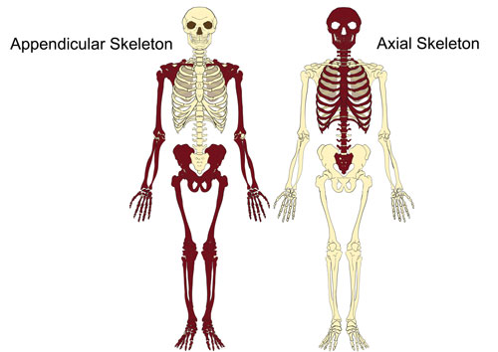
Kerangka Tulang (Skeleton)
Dibagi menjadi 2 kelompok besar :
Tulang axial
Pada orang dewasa terdiri dari 80 tulang, termasuk tulang tengkorak (cranium dan wajah), tulang belakang (vertebrae),
tulang rusuk (costae), dan tulang dada
(sternum)
Tulang appendicular
Pada orang dewasa terdiri dari 206
tulang, termasuk tulang anggota gerak
atas dan bawah

Slide 20
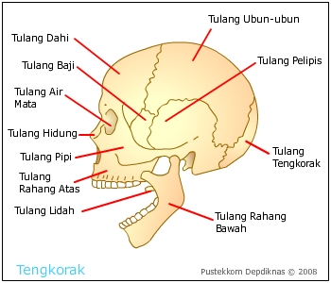
SKELETON AXIAL
Tulang Tengkorak
Tulang tengkorak bagian Cranium, terdiri atas :
tulang kepala belakang (1 buah)
tulang ubun-ubun (2 buah)
tulang dahi (1 buah)
tulang baji (1 buah)
tulang pelipis (2 buah)
tulang tapis (1 buah)

Slide 21
Tulang tengkorak bagian wajah, terdiri
atas :
Tulang rahang atas (1 buah)
Tulang rahang bawah (2 buah)
Tulang langit-langit (2 buah)
Tulang hidung (2 buah)
Tulang pipi (2 buah)
Tulang air mata (2 buah)
Tulang lidah (1 buah)
Tulang konka hidung (2 buah)

Slide 22
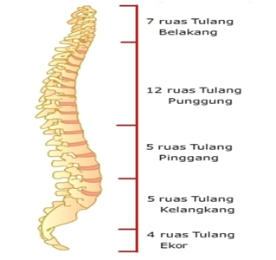
Ruas-Ruas Tulang Belakang (Vertebra)
Vertebra Cervicalis
Vertebra Thoracalis
Vertebra Lumbaris
Sacrum
Coccyx

Slide 23
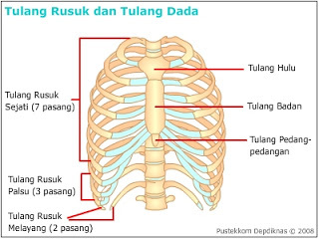
Tulang Rusuk (Costae) & Tulang Dada (Sternum)
Costae ada dibagi menjadi 2 jenis :
Costae vera
Costae spuria
Tulang dada hulu
Costae Vera
Sternum
Tulang dada badan
Tulang taju pedang
Costae
spuria
Costae arcuaria
Costae fluctuantes

Slide 24
SKELETON APPENDICULAR
ANGGOTA GERAK PADA MANUSIA
Anggota gerak atas (Superior)
Gelang bahu (pectoral girdle)
Anggota gerak bebas atas (ektremitas superior)
2. Anggota gerak bawah (Inferior)
Gelang pinggul (pelvic girdle)
Anggota gerak bebas bawah (ekstremitas inferior)

Slide 25
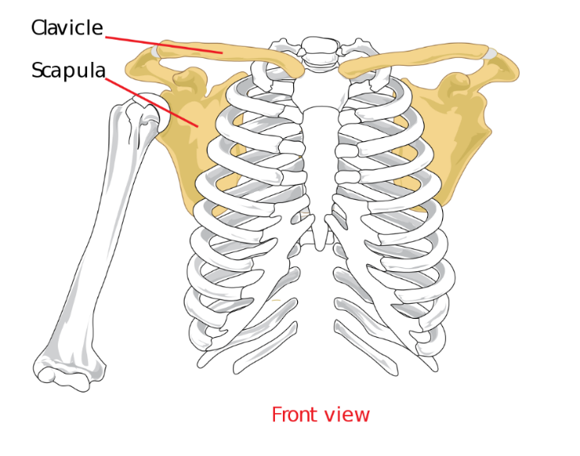
Gelang Bahu (Pectoral Girdle)
Terdiri atas :
Tulang belikat (Os Scapula)
Tulang selangka (Os Clavicula)
Fungsi :
Menghubungkan ektremitas
superior dengan skeleton axial

Slide 26
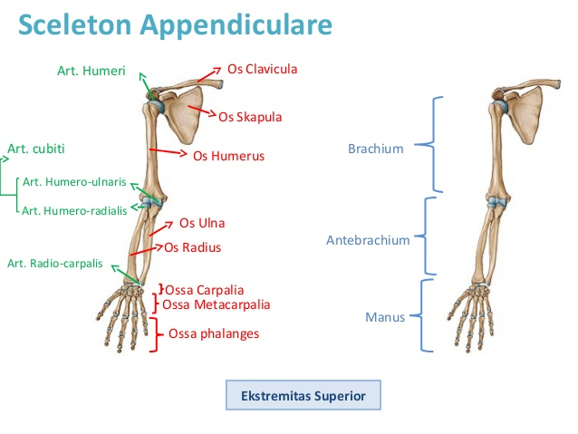
Ekstremitas Superior
Terdiri atas :
Regio Brachium : Tulang lengan atas (Os Humerus)
Regio Antebrachium : Tulang hasta (Os Ulna) dan pengumpil (Os Radius)
Regio Manus : 8 Tulang pergelanan tangan (Ossa Carpalia), 5 tulang telapak tangan (Ossa Metacarpalia), dan 5 tulang jari (Ossa Phalanges)
Sendi Siku (Artikulasi Cubiti)

Slide 27
Persendian pada anggota gerak atas
NO | Menghubungkan | Nama | Jenis
1 | Os Scapula – Os Humerus | Sendi bahu | sendi peluru
2 | Os Humerus – Os Radius & Ulna | Sendi siku (artikulasi cubiti) | sendi engsel
3 | Os Radius & Ulna – Ossa Carpalia | Sendi pergelangan tangan | sendi condyloid
4 | Antar Ossa phalanges | Sendi antar ruas jari tangan | sendi engsel

Slide 28
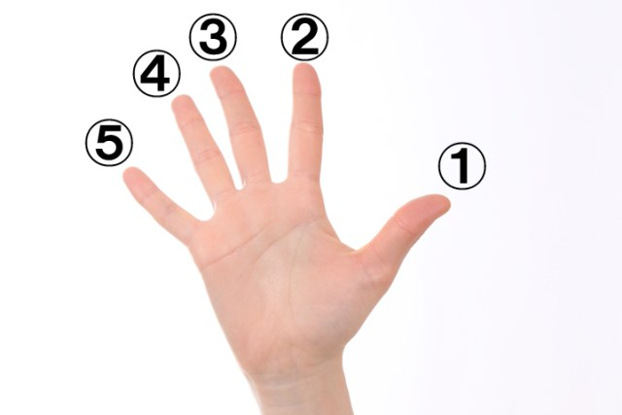
5 Jari Tangan
1 → Jempol Tangan (Pollex)
2 → Telunjuk Tangan (Index)
3 → Jari Tengah (Digitus Medius)
4 → Jari Manis (Digitus Annularis)
5 → Jari Kelingking (Digitus Minimus)
Telapak Tangan = Palmar

Slide 29
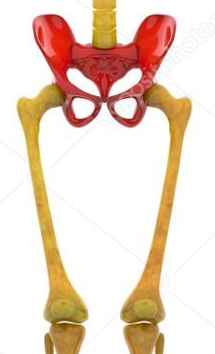
Gelang Panggul (Pelvic Girdle)
Terdiri atas :
Tulang Panggul (Os Coxae)
Os Sacrum
Tulang ekor (Os Coccyx)
Fungsi :
Menghubungkan ektremitas inferior dengan skeleton axial
Melindungi sebagian organ pencernaan, kandung kemih, dan organ reproduksi
Os Coxae
Os Sacrum
Os Coccyx
Tulang Paha

Slide 30
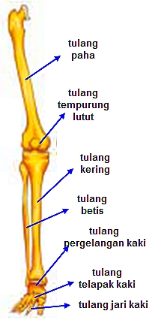
Ekstremitas Inferior
Terdiri atas :
Regio Femoris : Tulang paha (Os Femur)
Regio Genu : Tulang tempurung lutut (Os Patella)
Regio Cruris : Tulang kering (Os Tibia) dan tulang betis (Os Fibula)
Regio Pedis : 7 Tulang pergelanan tangan (Ossa Tarsalia), 5 tulang telapak kaki (Ossa Metatarsalia), dan 5 tulang jari (Ossa Phalanges)
Os Femoris
Regio Femoris
Os Patella
Regio Genu
Os Tibia
Regio Cruris
Os Fibula
Ossa Tarsalia
Ossa Metatarsalia
Regio Pedis
Ossa
Phalanges

Slide 31
Persendian pada anggota gerak bawah
No | Menghubungkan | Nama | Jenis
1 | Os Femur – Os Tibia – Os Patella | Sendi lutut (artikulasi genu) | sendi engsel
2 | Os Tibia & Fibula – Ossa Tarsalia | Sendi pergelangan kaki (ankle joint) | sendi engsel
3 | Antar Ossa phalanges | Sendi antar ruas jari kaki | sendi engsel

Slide 32
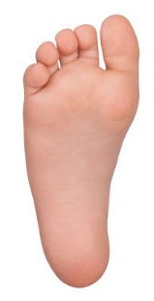
Regio Pedis
Jempol Kaki = Hallux
Telapak Kaki = Plantar

Slide 33
BAB III FISIOLOGI SISTEM GERAK MANUSIA

Slide 34
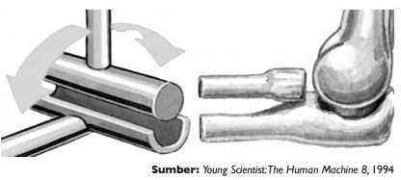
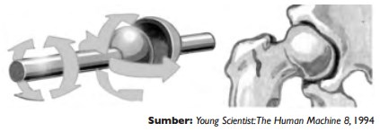
Sendi – Sendi pada Manusia (BAGIAN 1)
1. Sendi Peluru
2. Sendi Engsel
memungkinkan gerakan yang bebas
hampir ke segala arah, misalnya sendi
antara lengan atas dan bahu.
memungkinkan gerakan satu bidang
seperti pada engsel pintu atau jendela, misalnya sendi pada siku dan lutut.

Slide 35
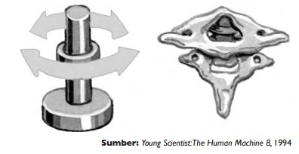
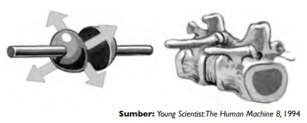
Sendi – Sendi pada Manusia (BAGIAN 2)
3. Sendi Putar
4. Sendi Geser
memungkinkan gerakan memutar, misal-nya sendi pada tulang leher.
memungkinkan pergeseran antar
tulang, misalnya sendi yang terdapat
pada tulang belakang.

Slide 36
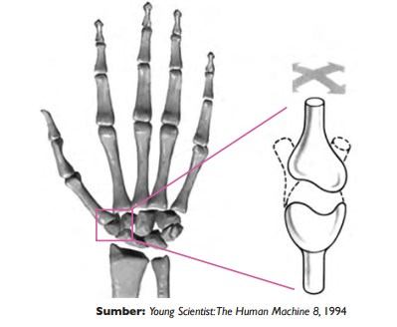
Sendi – Sendi pada Manusia (BAGIAN 3)
5. Sendi Pelana
Memungkinkan gerakan memutar dan melengkung, misalnya sendi
pada ibu jari.

Slide 37
FUNGSI ANGGOTA GERAK ATAS
Mengangkat
Melempar
Memukul
Memegang
Menggenggam
Memungut
menjumput

Slide 38
FUNGSI ANGGOTA GERAK BAWAH
Menopang tubuh
Berjalan
Berlari

Slide 39
BAB IV GANGGUAN PADA SISTEM GERAK MANUSIA

Slide 40
GANGGUAN PADA TULANG
Patah tulang (Fraktur)
Kelainan bentuk tulang belakang
Osteoporosis

Slide 41
PATAH TULANG (FRAKTUR)
Definisi :
Kondisi dimana hubungan atau kesatuan jaringan tulang terputus.
Penyebab :
Tekanan yang menimpa tulang lebih besar dari pada daya tahan tulang akibat trauma.
Penyakit tulang seperti tumor tulang, osteoporosis yang disebut fraktur pathologis
Fraktur stress (retak kecil pada tulang).

Slide 42
JENIS PATAH TULANG
1. Fraktur Tertutup / Close Fraktur
2. Fraktur Terbuka / Open Fraktur
Tidak disertai dengan luka pada bagian luar permukaan kulit
Disertai dengan luka pada daerah tulang yang patah.
Biasanya juga ikut terjadinya pendarahan yang banyak
Tulang yang patah juga ikut terlihat menonjol keluar dari permukaan kulit

Slide 43
TANDA-TANDA PATAH TULANG
Deformitas ( perubahan struktur atau bentuk)
Bengkak
Ekimosis ( perdarahan subkutan)
Spasme otot karena kontraksi involunter disekitar fraktur
Nyeri
Pergerakan abnormal
Krepitasi, yang dapat dirasakan atau didengar bila fraktur digerakan
Hasil foto rontgen yang abnormal

Slide 44
PENANGANAN PERTAMA PATAH TULANG (BIDAI)
Definisi :
Bidai atau spalk adalah alat dari kayu, anyaman kawat atau bahan lain yang kuat tetapi ringan yang digunakan untuk menahan atau menjaga agar bagian tulang yang patah
tidak bergerak (immobilisasi).

Slide 45
PENCEGAHAN PATAH TULANG
Penuhi kebutuhan kalsium dan vitamin D harian
Latihan teratur.
Hindari merokok dan minum-minuman beralkohol.
Mengkonsumsi suplement.

Slide 46
KELAINAN BENTUK TULANG BELAKANG
Lordosis adalah kelainan pada tulang belakang yang menyebabkan tulang
belakang pada derah pinggang melengkung ke depan melebihi batas normal.
Kifosis adalah kelainan pada tulang belakang yang menyebabkan punggung
melengkung ke belakang melebihi batas normal (bungkuk).
Skoliosis adalah kelainan pada tulang belakang yang menyebabkan tulang
belakang melengkung ke arah samping menyerupai huruf ‘S’.

Slide 47
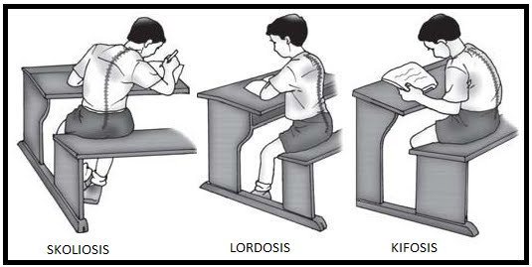
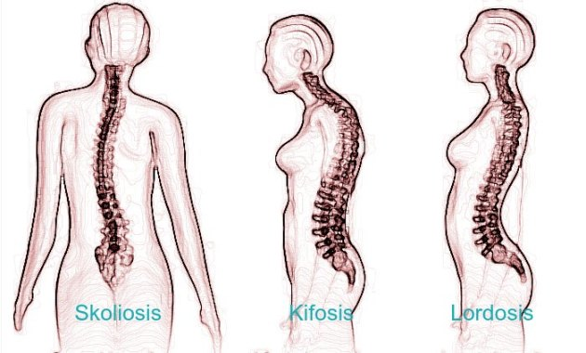

Slide 48
LORDOSIS
Penyebab :
Posisi duduk yang salah (duduk terlalu tegak/tegang), posisi tidur tengkurap, obesitas terutama di daerah perut, cedera tulang punggung, osteoporosis
Tanda :
Perut bagian bawah terlihat lebih menonjol ke depan disertai bagian pantat yang lebih menonjol ke belakang, timbul rasa nyeri dan kaku pada pinggang
Pengobatan :
Memperbaiki posisi duduk, tidur, dan berdiri, pemakaian penyangga punggung, operasi, dan latihan fisik
Pencegahan :
Membiasakan posisi duduk, tidur, dan berdiri yang benar, mencegah obesitas, mengusahakan pemenuhan kebutuhan vitamin D dan kalsium untuk memperkuat tulang, berolahraga teratur

Slide 49
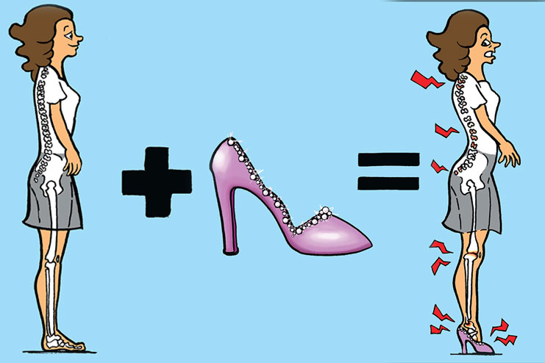
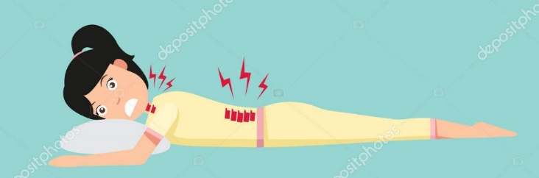
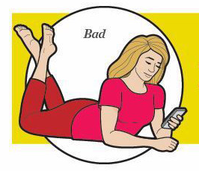
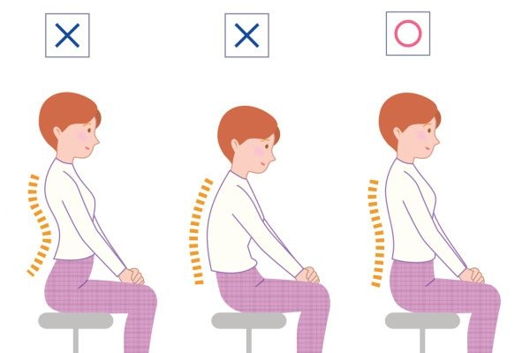
HINDARI KEBIASAAN INI
Terlalu sering menggunakan sepatu hak tinggi
Tidur tengkurap
Duduk terlalu tegak
Membaca dan bermain gadget dengan posisi tengkurap

Slide 50
KIFOSIS
Penyebab :
Posisi duduk yang salah (duduk kurang tegak/membungkuk), terlalu sering membawa tas ransel yang berat di punggung, cedera tulang punggung, osteoporosis
Tanda :
Punggung terlihat bungkuk, timbul rasa nyeri dan kaku pada punggung, serta sesak napas
Pengobatan :
Memperbaiki posisi duduk, tidur, dan berdiri, pemakaian penyangga punggung, operasi, dan latihan fisik
Pencegahan :
Membiasakan posisi duduk, tidur, dan berdiri yang benar, menghindari terlalu sering membawa ransel yang berat, mengusahakan pemenuhan kebutuhan vitamin D dan kalsium untuk memperkuat tulang, berolahraga teratur

Slide 51

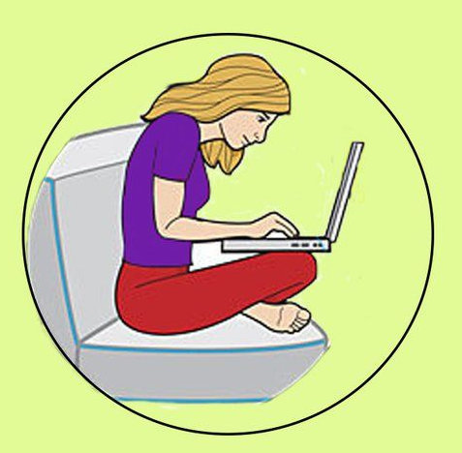
Bahaya Terlalu Sering Bermain Gadget (HP, Laptop, Video Game)
Posisi punggung menjadi bungkuk dan leher terlalu menunduk

Slide 52
SKOLIOSIS
Penyebab :
Posisi duduk dan menulis yang salah (duduk dengan posisi miring ke samping), tidur dengan posisi miring bersandar di salah satu sisi tubuh, terlalu sering membawa tas selempang di salah satu bahu, cedera tulang punggung, osteoporosis
Tanda :
Salah satu bahu terlihat lebih tinggi dari yang lain, salah satu tulang belikat lebih menonjol ke belakang, timbul rasa nyeri dan kaku pada punggung, sesak napas, serta pada kondisi parah punggung dapat terlihat membelok ke satu arah.
Pengobatan :
Memperbaiki posisi duduk, tidur, dan berdiri, pemakaian penyangga punggung, operasi, dan latihan fisik
Pencegahan :
Membiasakan posisi duduk, tidur, dan berdiri yang benar, menghindari terlalu sering membawa tas selempang di salah satu bahu saja, mengusahakan pemenuhan kebutuhan vitamin D dan kalsium untuk memperkuat tulang, berolahraga teratur

Slide 53
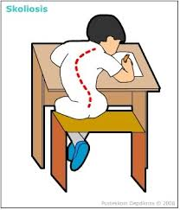
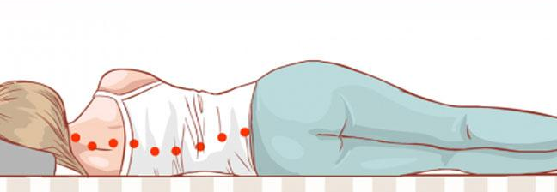

HINDARI KEBIASAAN INI
Tidur miring ke salah satu sisi tubuh
Posisi duduk miring
Membawa tas hanya pada 1 sisi bahu

Slide 54
OSTEOPOROSIS
Definisi :
Osteoporosis adalah penyakit tulang yang mempunyai sifat-sifat khas berupa
massa tulang yang rendah, disertai mikro arsitektur tulang dan penurunan kualitas
jaringan tulang yang akhirnya dapat menimbulkan kerapuhan tulang.
Penyebab :
Terjadi karena kekurangan kalsium yang berhubungan dengan usia dan
ketidakseimbangan di antara kecepatan hancurnya tulang dan pembentukan
tulang yang baru.
Gejala :
Kepadatan tulang sangat berkurang sehingga tulang menjadi kolaps atau hancur
Nyeri tulang dan kelainan bentuk.

Slide 55
Pengobatan :
Tujuan pengobatan adalah meningkatkan kepadatan tulang. Dengan cara
mengkonsumsi kalsium dan Vitamin D dalam jumlah yang mencukupi.
Pencegahan :
Mempertahankan atau meningkatkan kepadatan tulang dengan
mengonsumsi kalsium yang cukup.
Melakukan Olahraga dengan beban.
Mengkonsumsi obat (untuk beberapa orang tertentu).

Slide 56
GANGGUAN PADA SENDI
Keseleo/terkilir (Sprain)
Cedera yang terjadi karena regangan berlebihan atau
terjadi robekan
pada ligament kapsul sendi
2. Dislokasi Sendi
Dislokasi adalah cedera pada
sendi yang terjadi ketika tulang
bergeser dan keluar dari posisi
normalnya.

Slide 57
TERIMAKASIH
GOOD LUCK ☺

